Slide 1

Индивидуальный проект
1984:The Game
Город: Москва
Площадка: РУДН
Учащийся: Стрешнев Игорь
Преподаватель: Евгений Коновалов
Дата: 19.05.2021

Slide 2
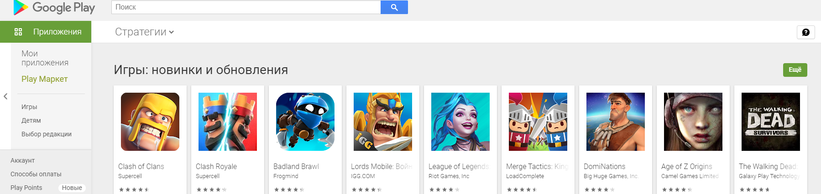
Цель

Slide 3
Этапы
Развитие концепции
Проектирование
Реализация

Slide 4

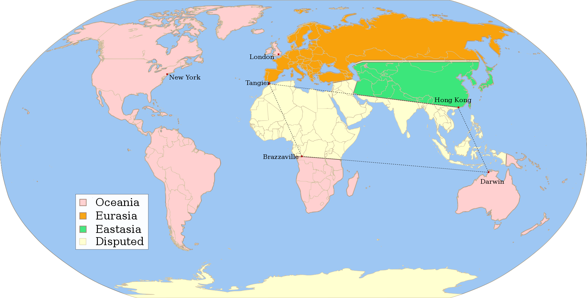
Концепция игры

Slide 5


Что использовать для разработки?

Slide 6
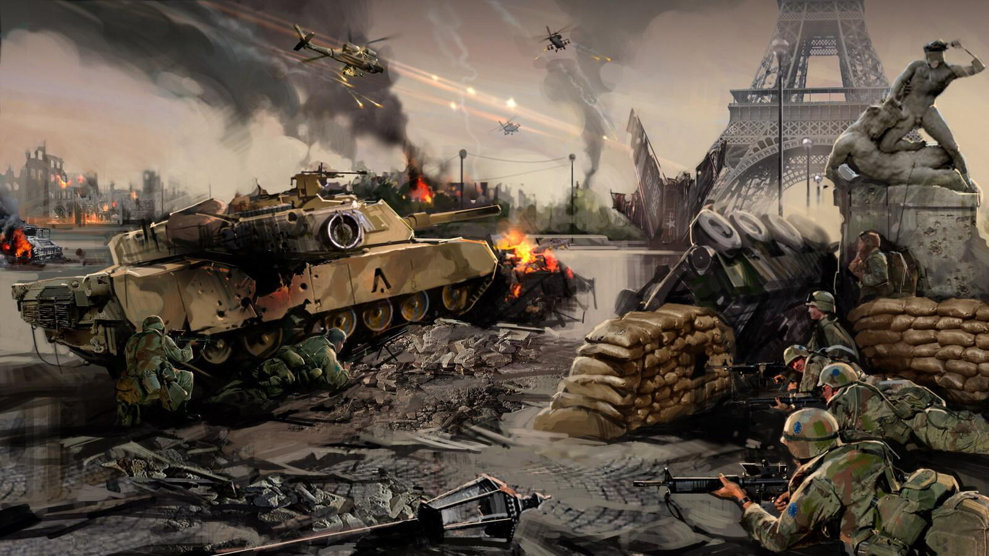



Победа в игре

Slide 7










Ресурсы

Slide 8






Строительство

Slide 9









Войска

Slide 10

Искусственный интеллект

Slide 11

Результат
Логотип игры

Slide 12

Главное меню

Slide 13
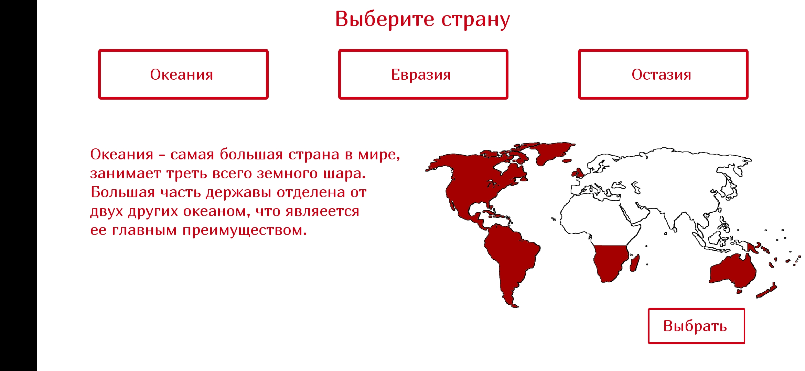
Выбор страны

Slide 14
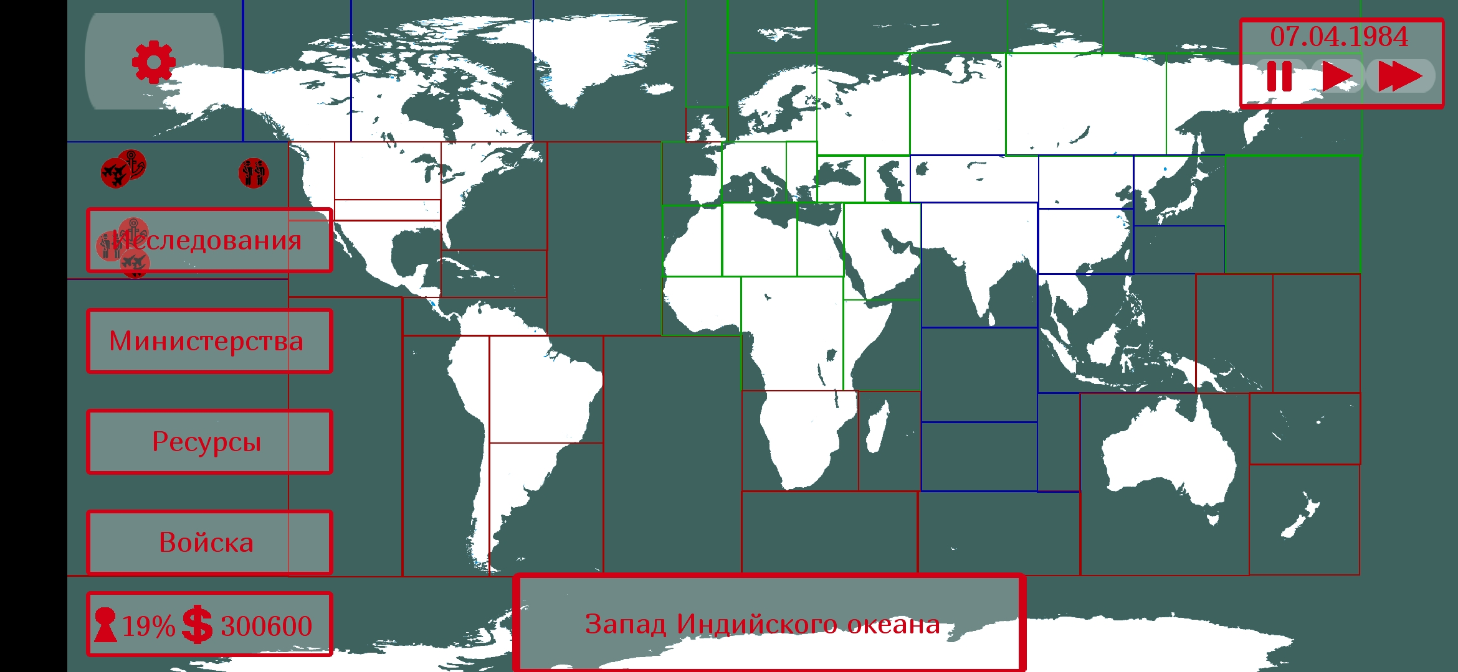
Карта

Slide 15
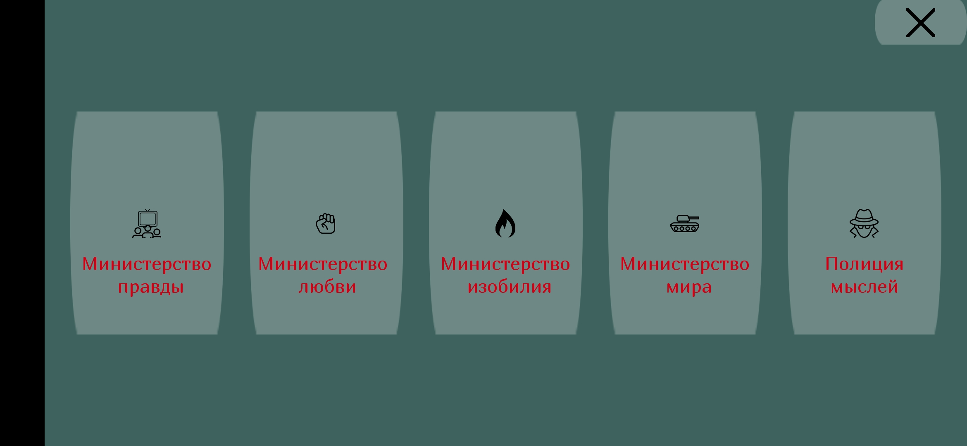
Министерства

Slide 16
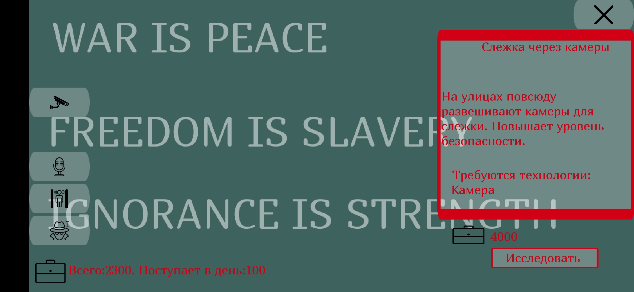
Указы

Slide 17
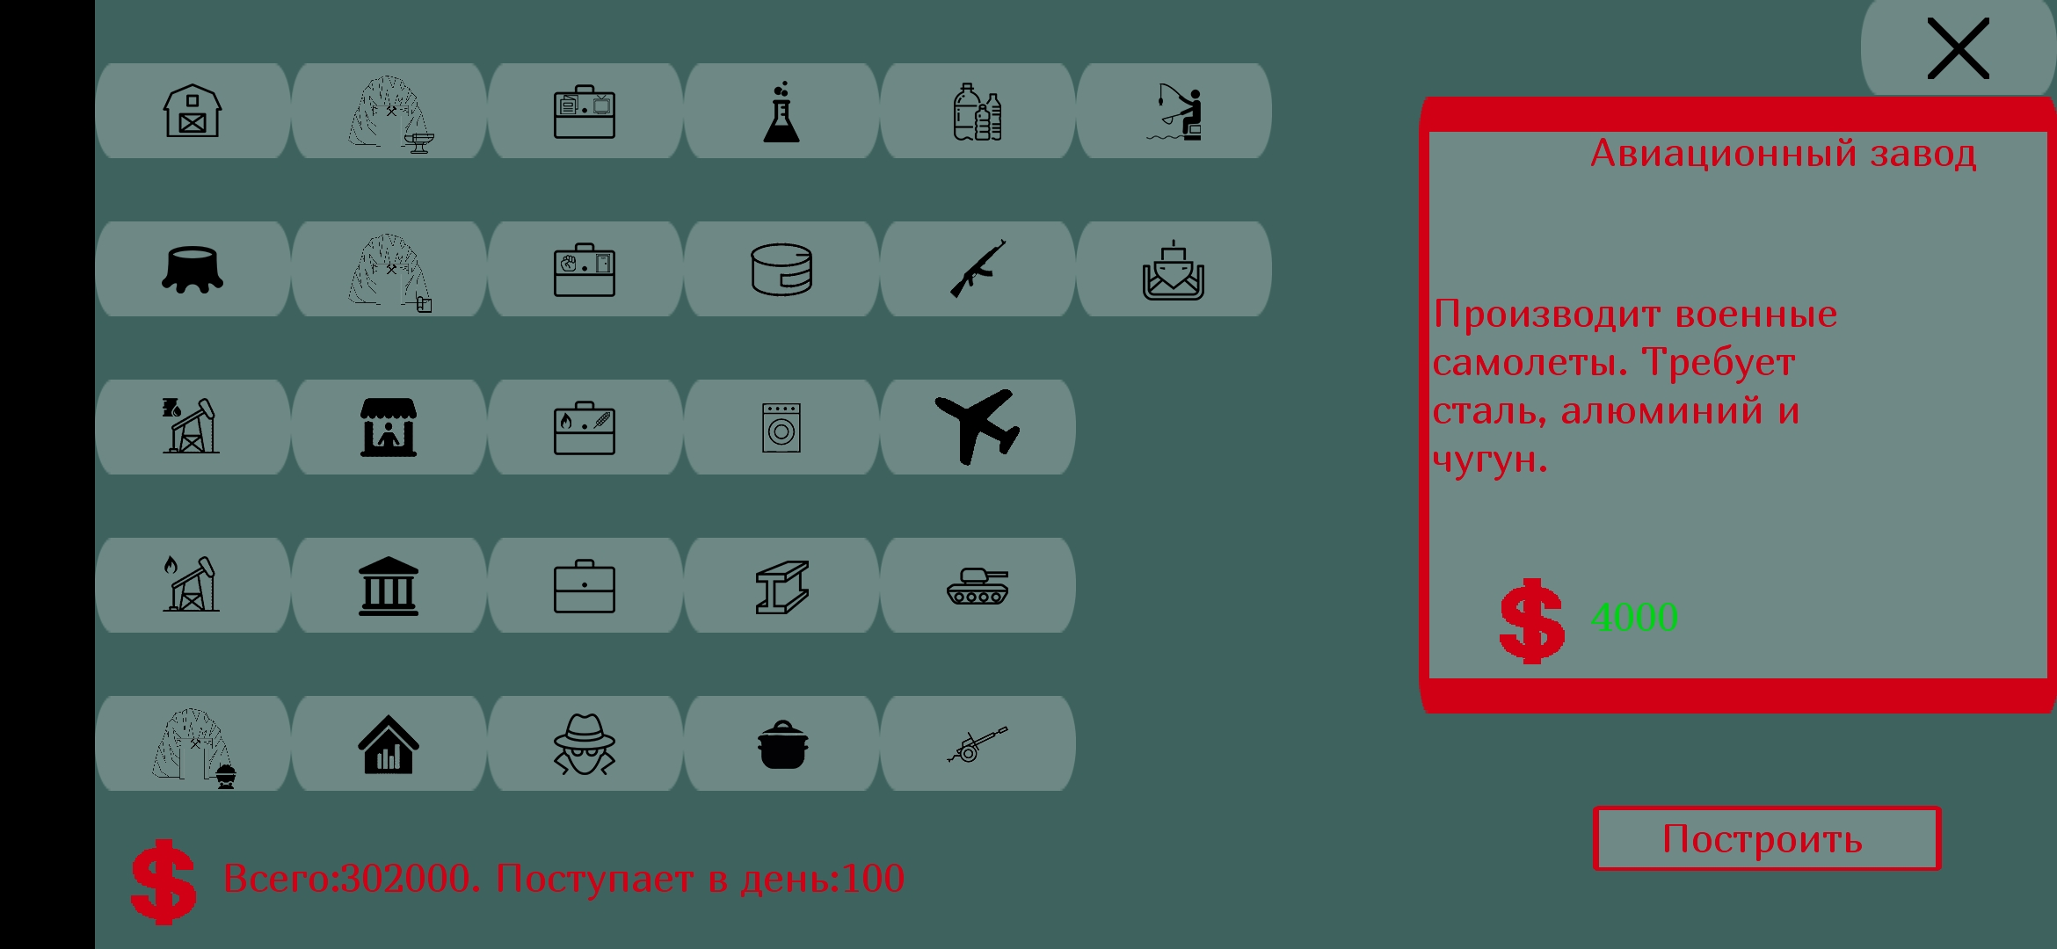
Строительство

Slide 18
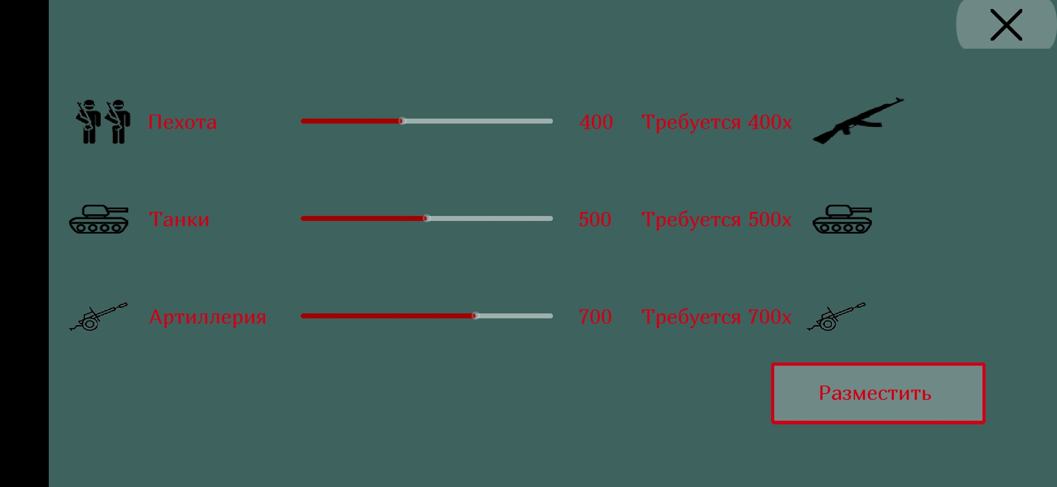
Конструктор дивизий

Slide 19

Музыка

Slide 20

Нереализованные идеи и будущее проекта

Slide 21
Спасибо за внимание!

